Slide 1

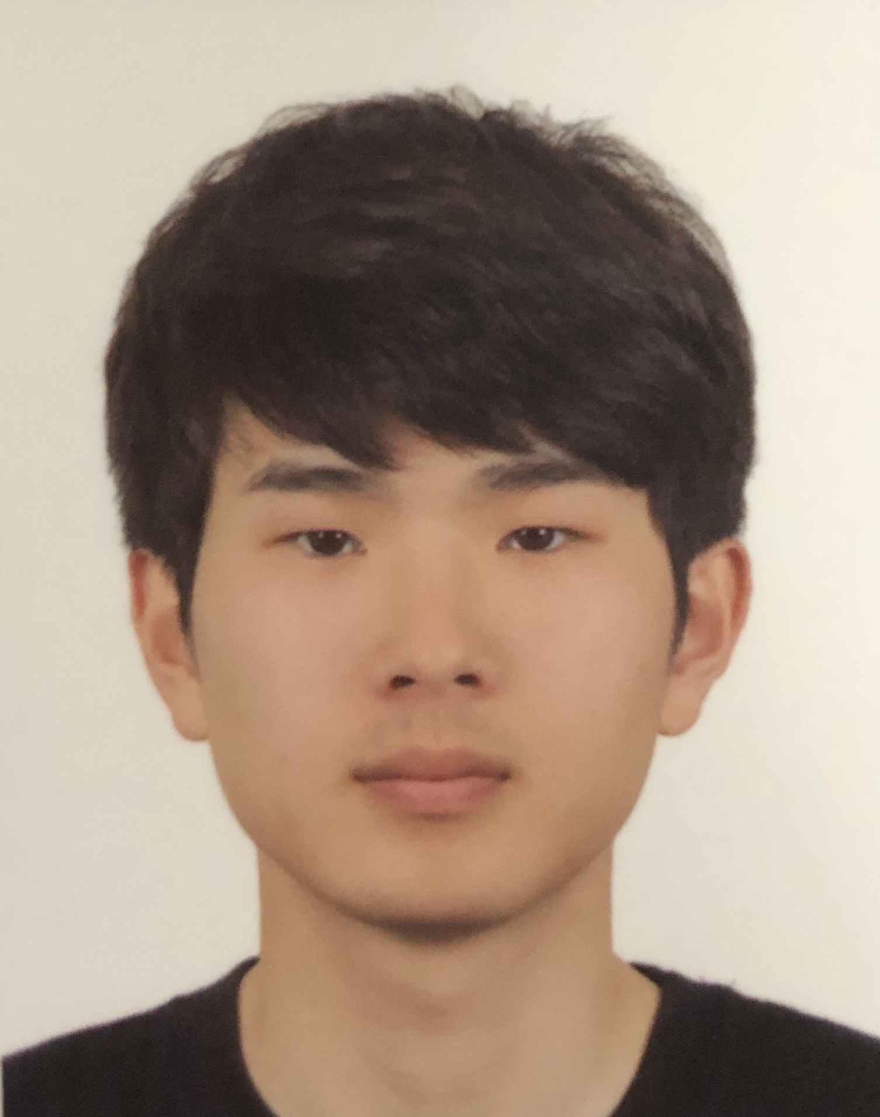
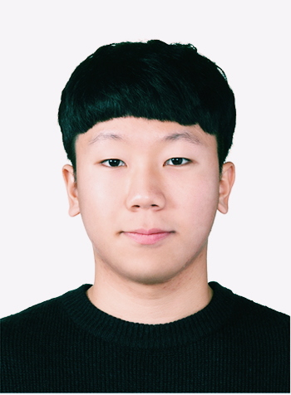
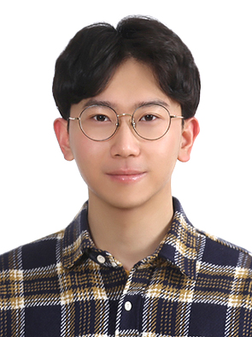
딥러닝을 이용한 식재료 인식 및
응용 어플리케이션 개발
Food ingredient recognition and application development
using deep learning
컴퓨터 공학과
지도교수 : 최종필 교수님
박병남
유현승
이동준
개발배경
모바일 세대의 요리 컨텐츠에 대한 관심 증가
Food-Tech의 투자 가속화 추세
변동하는 시장물가를 매번 파악하기 힘듦
식재료의 칼로리 등 영양성분의 파악이 번거로움
IMAGE
개발목표 및 내용
Object Detection을 기반으로‘맞춤 음식 레시피’추천
커뮤니티 생성과 레시피 공유를 통해 조리문화의
질을 높임
인식된 식재료의 레시피를 보고 다양한 요리를
혼자서도 할 수 있게 함
이미지 설명이 들어갑니다.
기대효과 및 시장성
•
•
개발결과
IMAGE
AR 카메라를 통한 식재료
인식 어플리케이션 혼쿡!
IMAGE
IMAGE
IMAGE
이미지 설명이 들어갑니다.
(사진, 도표)
이미지 설명이 들어갑니다.(도표 등)

